Slide 1
COMPETENCIA
ANALIZAR LOS REQUERIMIENTOS DEL CLIENTE PARA CONSTRUIR EL SISTEMA DE INFORMACION
LUIS FELIPE LONDOÑO GUARIN
SERVICIO NACIONAL DE APRENDIZAJE (SENA)
TECNOLOGIA EN ANALISIS Y DESARROLLO DE SOFTWARE
2023

Slide 2
QUE ES ANALISIS?
Es un conjunto o arreglo de elementos para realizar un objetivo predefinido en el procesamiento de la Información. Esto se lleva a cabo teniendo en cuenta ciertos principios:
Debe presentarse y entenderse el dominio de la información de un problema.
Defina las funciones que debe realizar el Software.
Represente el comportamiento del software a consecuencias de acontecimientos externos.
Divida en forma jerárquica los modelos que representan la información, funciones y comportamiento.

Slide 3

QUE ES UML?
UML es un lenguaje para visualizar, especificar, construir y documentar los artefactos de un sistema que involucra una gran cantidad de software.

Slide 4
Objetivos de UML
Definir un lenguaje visual de modelado fácil de aprender y a la vez rico semánticamente.
Incluir ideas de otros sistemas de modelado
Incorporar la experiencias prácticas
Responder a las necesidades actuales de los desarrollos de software.
Válido para diferentes procesos de desarrollo

Slide 5
Modelado con UML
State
Diagrams
State
Diagrams
Use Case
Diagrams
Diagramas de
Clases
Use Case
Diagrams
State
Diagrams
Use Case
Diagrams
Diagramas de
Casos de Uso
State
Diagrams
Use Case
Diagrams
Diagramas de
Objetos
Diagramas de
Secuencia
Scenario
Diagrams
State
Diagrams
Scenario
Diagrams
State
Diagrams
Diagramas de
Colaboración
Diagramas de
Componentes
Modelo
Scenario
Diagrams
Component
Diagrams
Scenario
Diagrams
Component
Diagrams
Diagramas de
Estados
Diagramas de
Distribución
Diagramas de
Actividad
“Un modelo es una descripción completa de un sistema desde una perspectiva concreta”

Slide 6
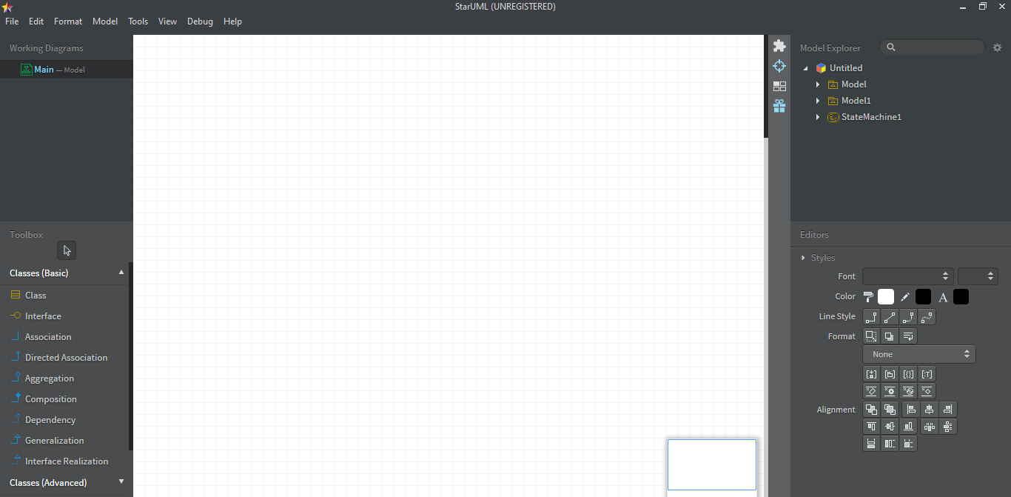
HERRAMIENTA STAR UML
DESCARGAR STAR UML

Slide 7
Diagrama caso de uso
Definición de un CASO de USO
Un caso de uso especifica el comportamiento deseado del sistema.
Representan los requisitos funcionales del sistema.
“Un caso de uso especifica una secuencia de acciones, incluyendo variantes, que el sistema puede ejecutar y que produce un resultado observable de valor para un particular actor”
Describe qué hace el sistema, no cómo lo hace.

Slide 8
Diagrama caso de uso
  CASO DE USO GENERAL
  CASO DE USO ESPECIFICO

Slide 9
CASO DE USO GENERAL

Slide 10
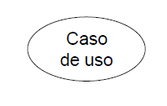
representación
Caso de Uso
Un caso de uso se representa mediante una elipse con el nombre del caso de uso dentro o debajo.

Slide 11
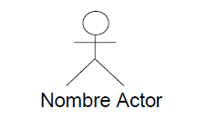
representación
Actor
Un actor se representa con una figura de ‘hombre de palo’ con el nombre del actor debajo de la figura.

Slide 12
Representación
Relación
Dependiendo del tipo de relación, la representación en los diagramas será distinta. Así pues, las relaciones entre un actor y un caso de uso se representan mediante una línea continua entre ellos.

Slide 13
Diagrama de Casos de Uso
Realizar transacción con tarjeta
Cliente
Comercio
Procesar factura cliente
Cliente Individual
Cliente Corporativo
Ajustar transacciones
Entidad financiera
Gestionar cuentas clientes

Slide 14
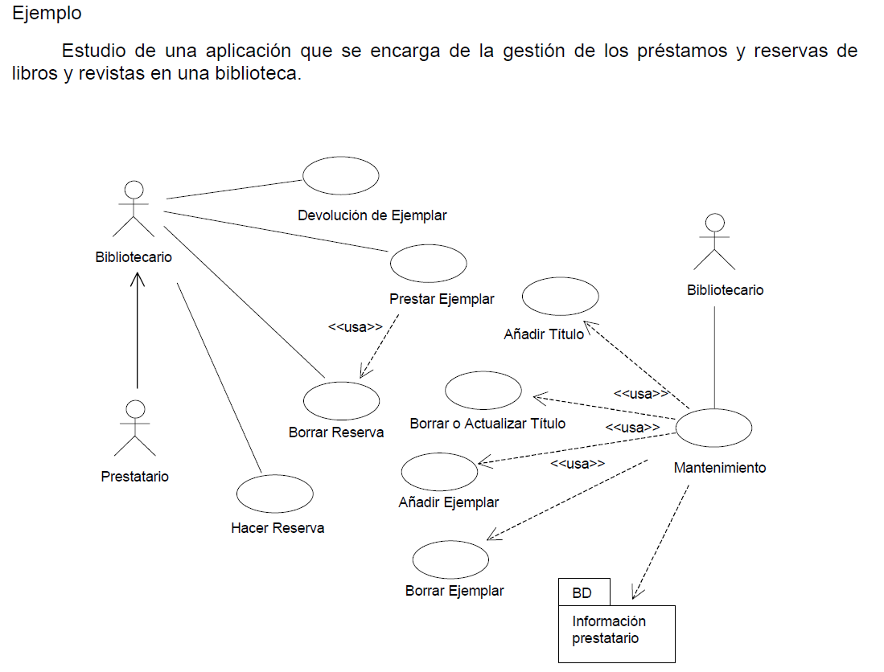

Slide 15
DIAGRAMA CASO DE USO
La relación “usa” se utiliza cuando se quiere reflejar un comportamiento común en varios casos de uso. Es decir, si los casos de uso A y B presentan una parte común, ésta se puede sacar a un tercer caso de uso C. Entonces, habrá una relación “usa” del caso de uso A al C y otra del B al C.

Slide 16
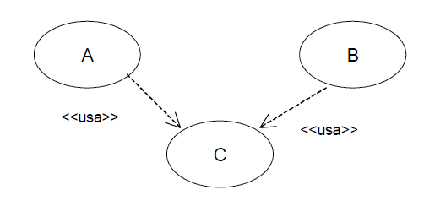
EJEMPLO RELACIONES CASOS DE USO “usa”

Slide 17
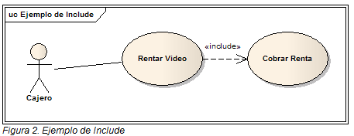
EJEMPLO RELACIONES CASOS DE USO “usa” o “include”

Slide 18
DIAGRAMA CASO DE USO
La relación “extiende” se utiliza cuando se quiere reflejar un comportamiento opcional de un caso de uso. Por ejemplo, se tiene el caso de uso A que representa un comportamiento habitual del sistema. Sin embargo, dependiendo de algún factor, este caso de uso puede presentar un comportamiento adicional o ligeramente diferente, que se podría reflejar en un caso de uso B. En este caso, habrá una relación “extiende” del caso de uso B al A.

Slide 19
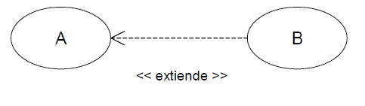
EJEMPLO RELACIONES CASO DE USO “extiende”

Slide 20
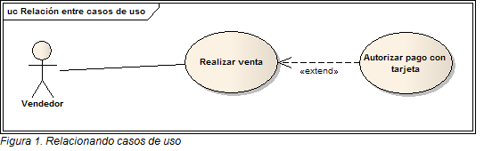
EJEMPLO Extend

Slide 21
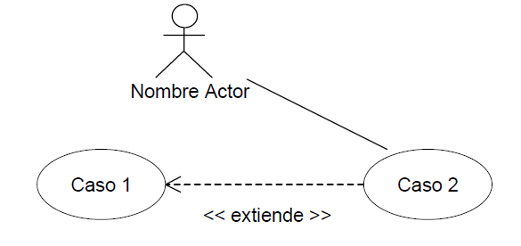
representación

Slide 22
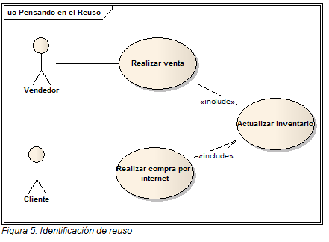
Ejemplo caso de uso

Slide 23
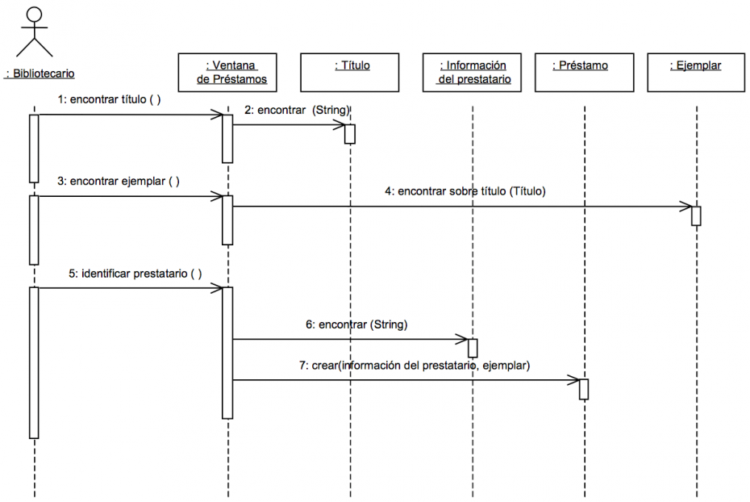
Diagrama de Secuencia

Slide 24
Diagrama de Secuencia
:Interface
:Pedido
:LineaDe
:Item
Entrada Pedido
Pedido
preparar
*preparar
hayStock:=comprobar
[hayStock] eliminar
pedir?:=necesarioPedir
[pedir?]<<create>>
PedidoItem
[hayStock] <<create>>
ItemEntregado

Slide 25
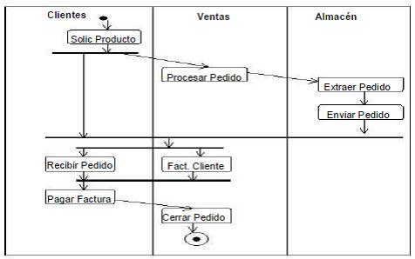

Diagrama de Actividades

Slide 26
Diagrama de Actividades
Solicitar Producto
Procesar Pedido
Extraer Artículos
Enviar Pedido
Recibir Producto
Facturar al cliente
Pagar Factura
Cerrar Pedido

Slide 27
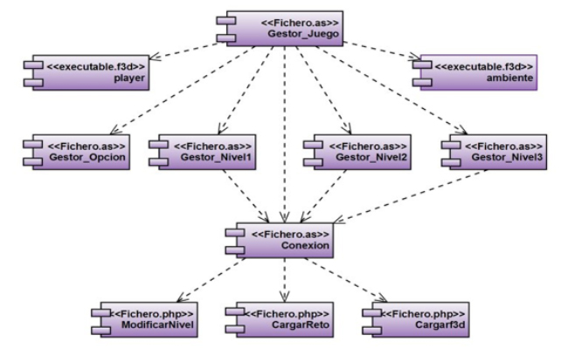
DIAGRAMA DE COMPONENTES

Slide 28
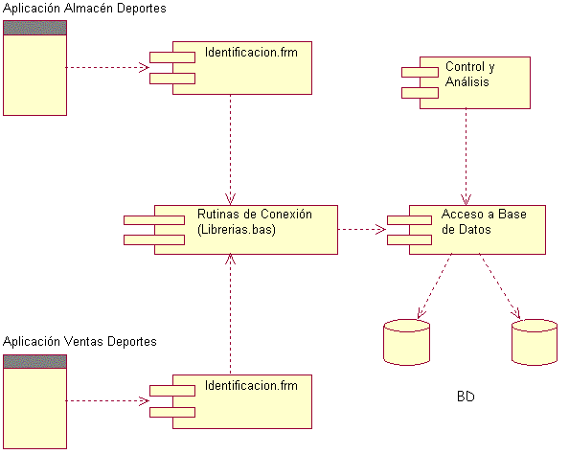
DIAGRAMA DE COMPONENTES

Slide 29
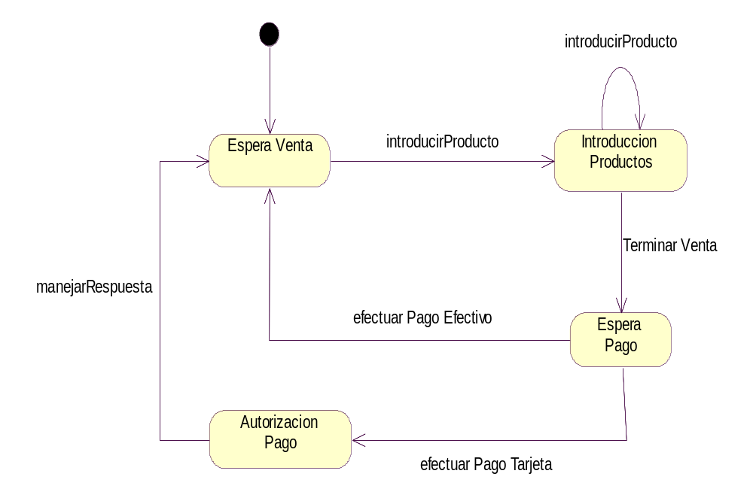
Diagrama de Estados

Slide 30
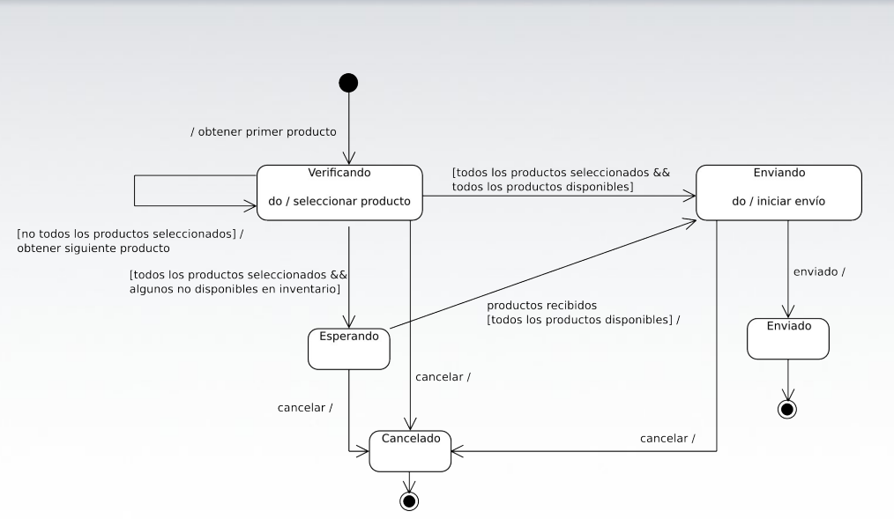
Diagrama de Estados

Slide 31
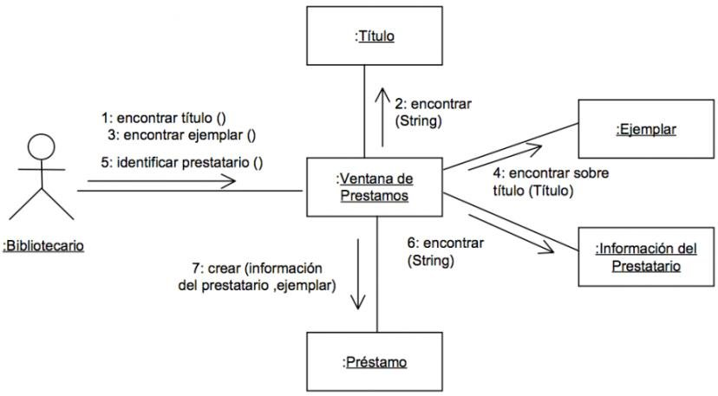
Diagrama de Comunicación

Slide 32
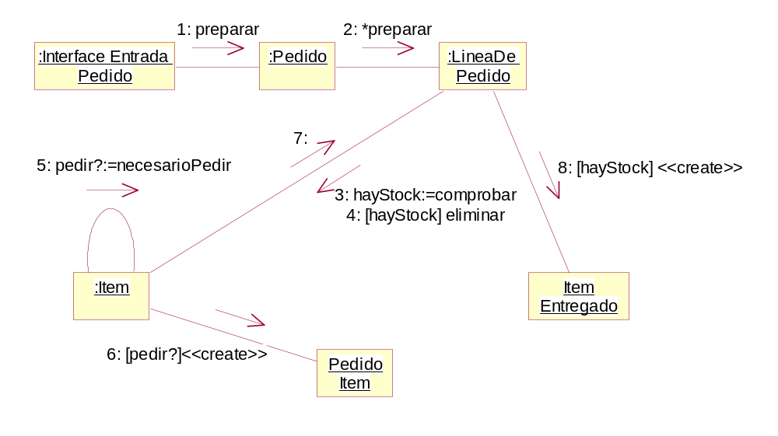
Diagrama de Comunicación

